Slide 1
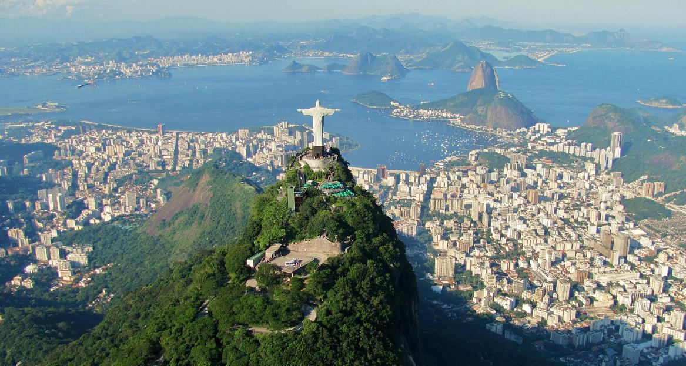

La Chapada –Diamantina - Brésil
la Chapada Diamantina et détendez-vous dans la nature !

Slide 2
Le parc national de la Chapada Diamantina est un territoire unique aux mille visages, à découvrir à pied : cascades, panoramas magiques, faune et flore très riches… Là où certains continuent à chercher des diamants, vous contemplez des paysages somptueux et toujours renouvelés, parmi les plus beaux du Brésil. Sans oublier Salvador de Bahia, la côte sauvage du littoral, propice à de belles balades.

Slide 3
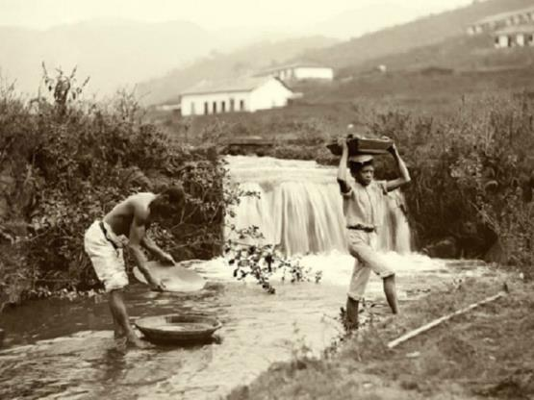
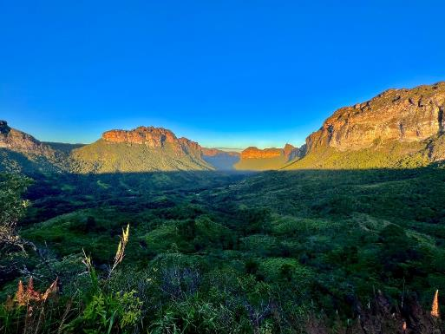
a pratique minière a profondément marqué la culture et l’économie de la région.

Slide 4
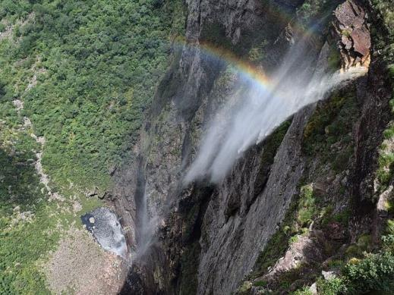
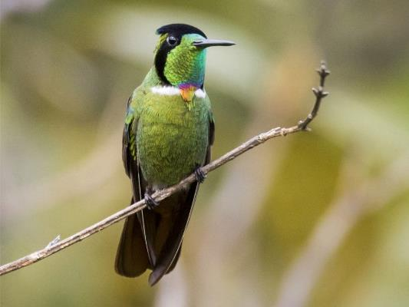
Colibri Parc national Chapada Diamantina
La Chapada Diamantina nous invite à découvrir des paysages à couper le souffle

Slide 5
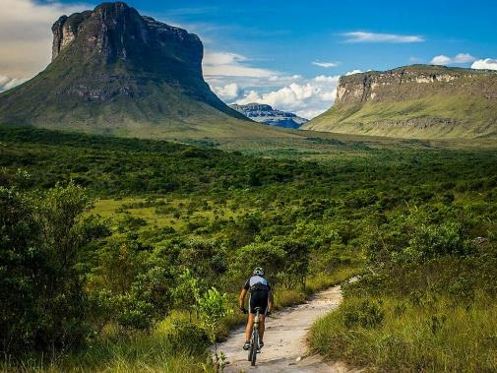
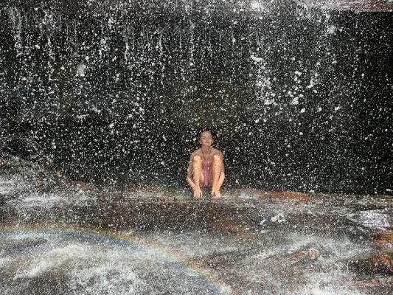
Déconnectez-vous de l’agitation du monde dans la nature !
Les vététistes trouveront d’excellentes routes et pistes à l’intérieur et à l’extérieur du parc national de Chapada Diamantina,

Slide 6
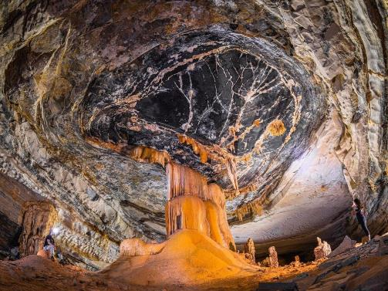
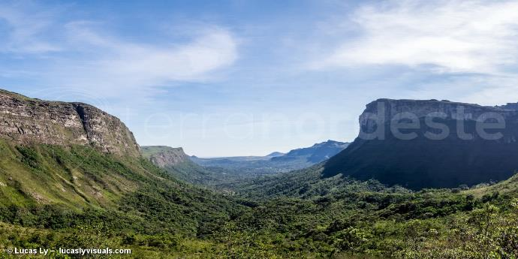
Chapada Diamantina - Brésil
Le paradis des explorateurs de grottes

Slide 7
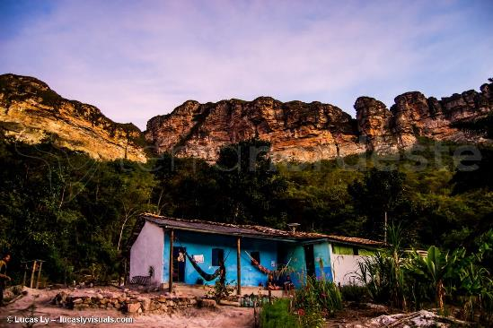
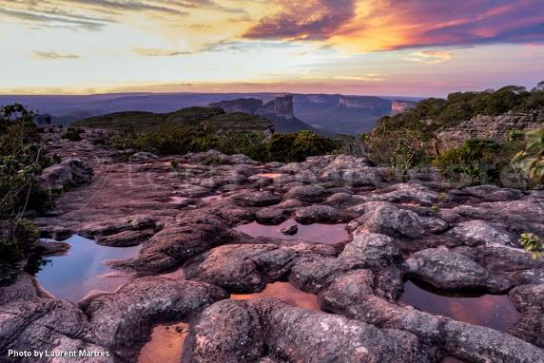
La Chapada Diamantina
La Chapada Diamantina

Slide 8
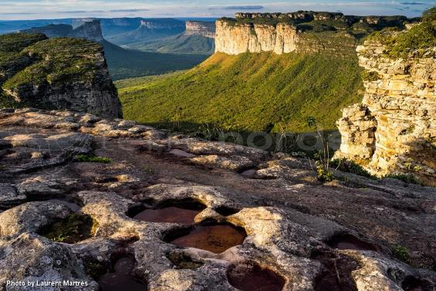
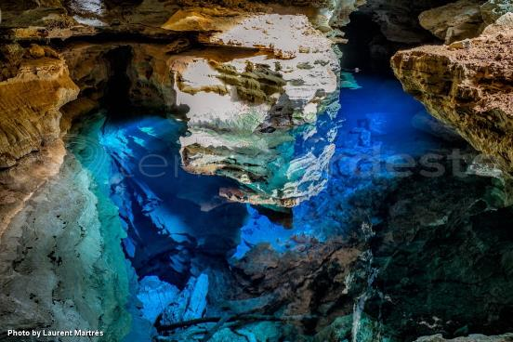
La Chapada Diamantina
La Chapada Diamantina

Slide 9
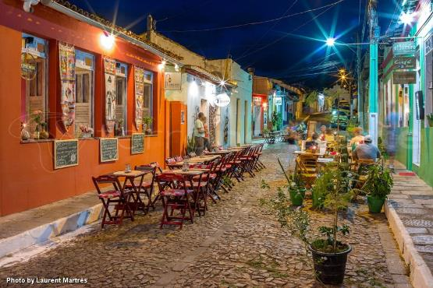
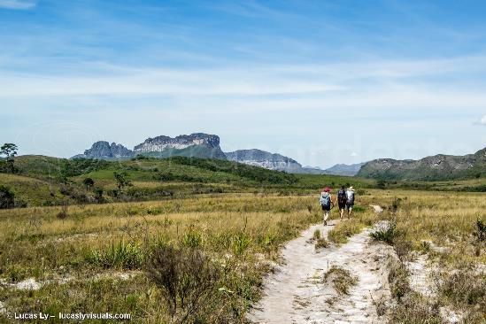
La Chapada Diamantina

Slide 10
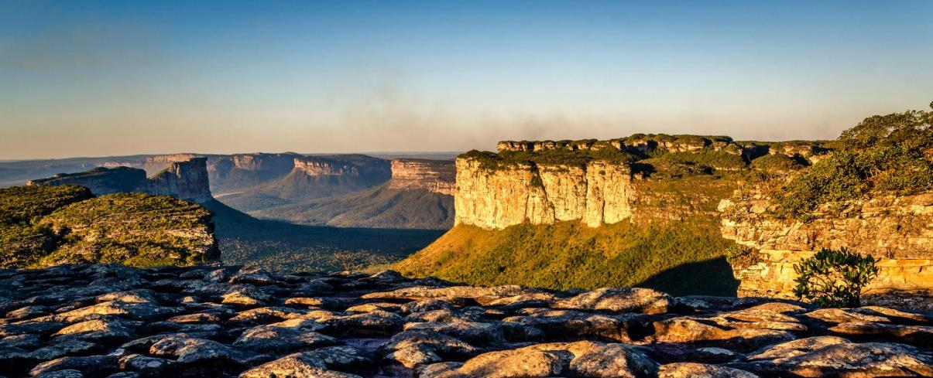
Le parc national de la Chapada Diamantina est un territoire unique aux mille visages, à découvrir à pied : cascades, panoramas magiques, faune et flore

Slide 11
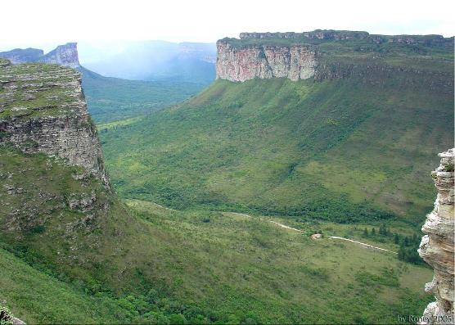
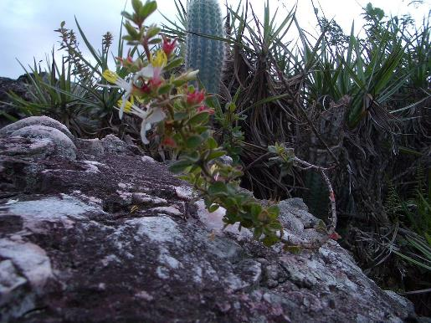
Le Parc National De Chapada
Diamantina à Suivre
Flore typique de la Chapada Diamantina
Brésil Chapada Diamantina

Slide 12
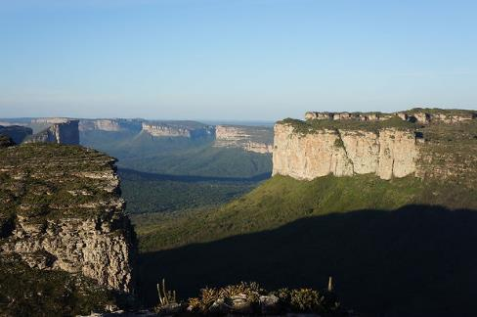
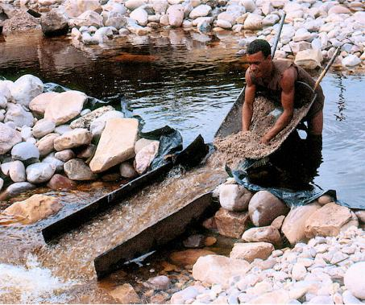
Hommes travaillant dans l'industrie du diamant près d'Andarai (Chapada Diamantina Bahia)
Chapada Diamantina

Slide 13
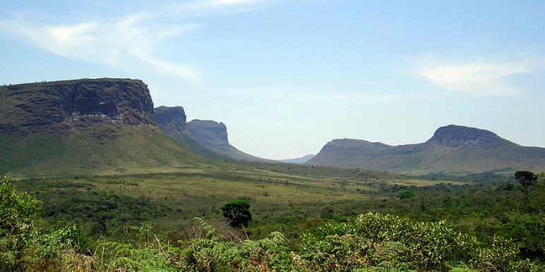
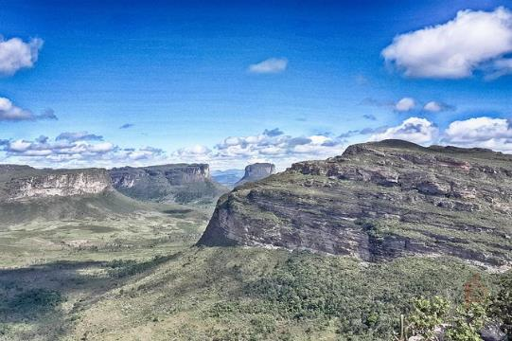
Chapada Diamantina, Bahia, Brésil

Slide 14
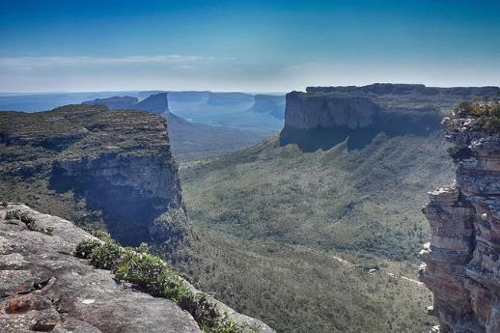
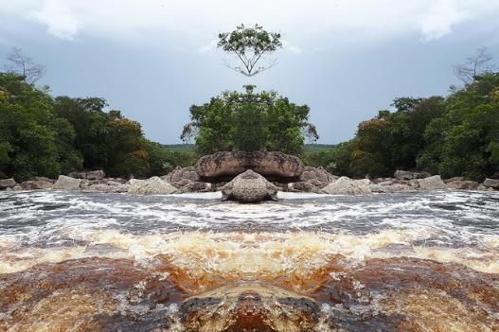

Slide 15
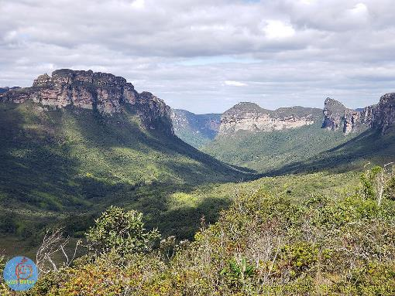
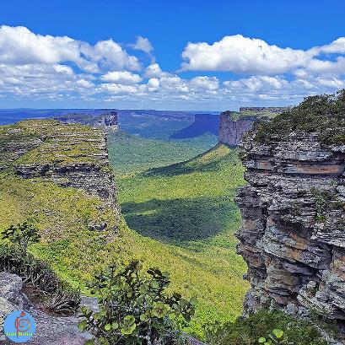

Slide 16
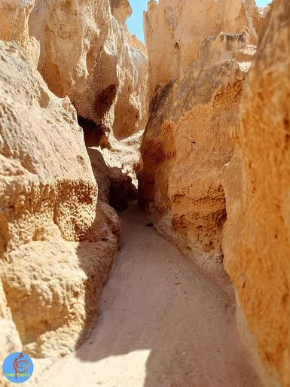
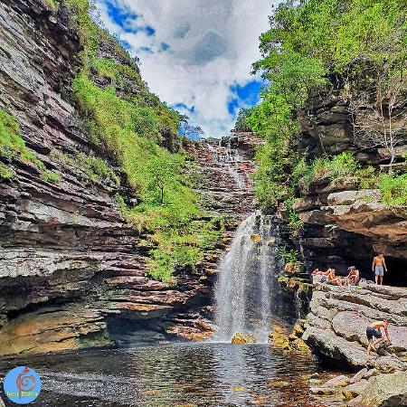

Slide 17
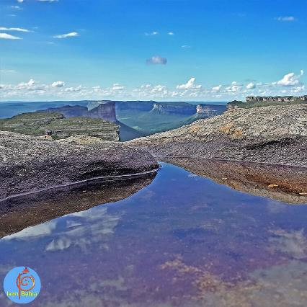
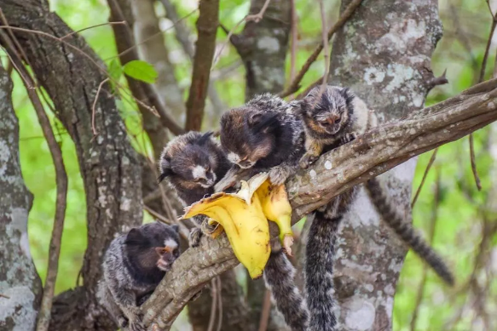

Slide 18
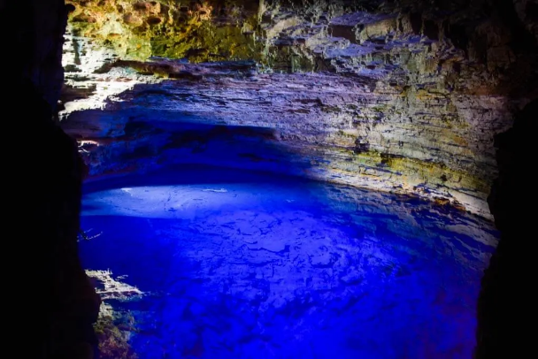
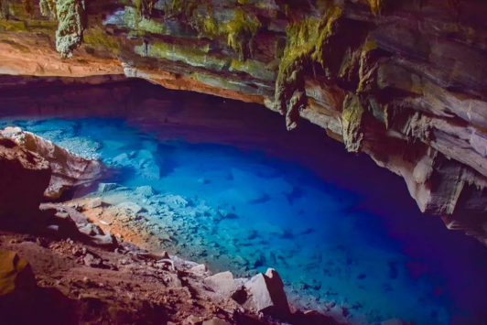

Slide 19
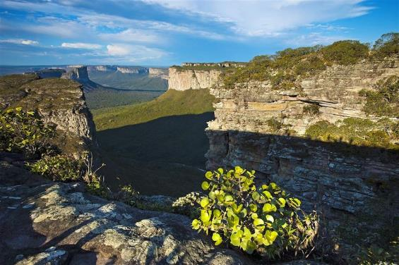

Visite complète de l'afro-coloniale Salvador de Bahia

Slide 20
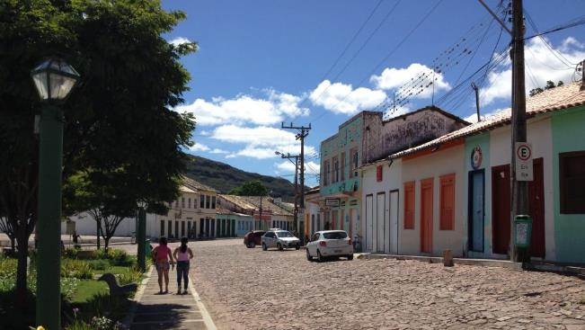
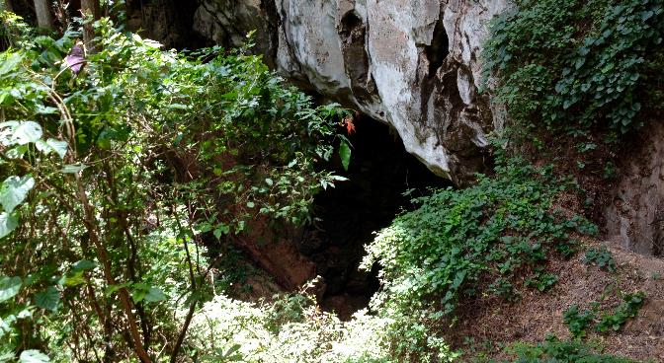

Slide 21
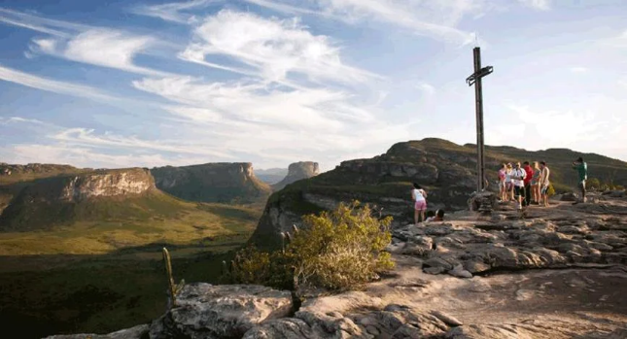
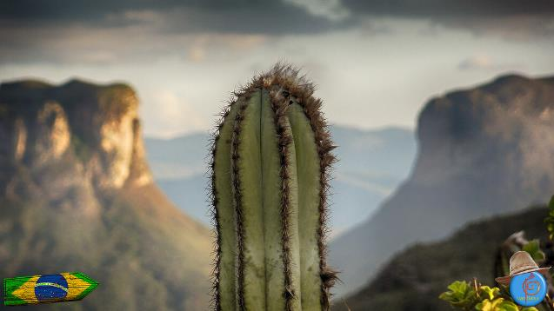
Lençois (Chapada Diamantina)

Slide 22
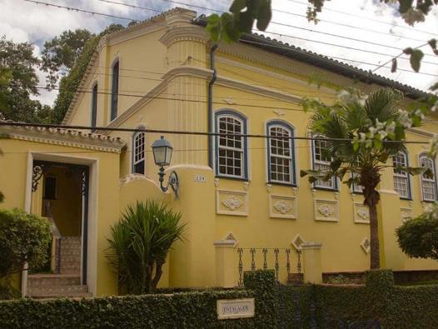
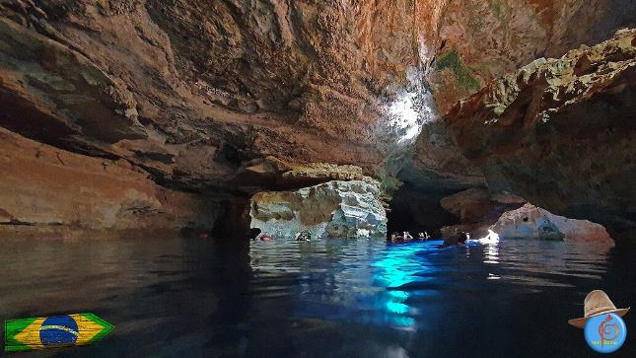
Située à l´entrée du village de Lençóis, l’auberge Estalagem Alcino est une bâtisse de maître lumineuse, reconstruite sur ses fondations, d’après les plans d’origine datant du XIXe siècle. Entourée d’un immense jardin et d’un verger, la maison dispose de 8 chambres au raffinement discret et au charme d´antan.

Slide 23
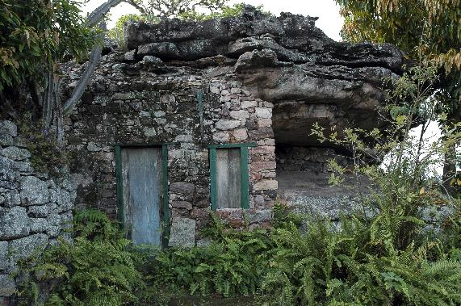
Lorient Vous A Présenté Le parc Chapada Diamantina - Brésil
-La Chapada Diamantina est une région de l'état de Bahia, au nord-est du Brésil. Cette chaîne de montagnes est connue sous le nom de "Serra do Espinhaço", dans l'État de Minas Gerais, au sud de Bahia.
Les Images et Le son Du net
Merci de Votre Visite
Sur Une Suggestion De JackDidier
Daniel

